Slide 1

矩阵运算在神经网络中的应用
Application of matrix operations in neural networks
汇报小组成员：蒋宏韬 张国旗 朱景睿 郑同舟

Slide 2
目 录
CONTENTS
01
引言及历史沿革
02
前馈计算
03
反向传播算法
04
卷积计算

Slide 3
PART 01
引言及历史沿革
Introduction and history

Slide 4

引言
近几年，随着各种AI产品的爆火，如NovelAI、ChatGPT等，人们对于人工智能的兴趣再次到达了高峰。而有这么一种算法，它在图像识别、语音识别、自然语言处理、机器翻译、自动驾驶等诸多AI分支领域都有着重要成就，近些年也越加知名，它就是神经网络算法。
不过神经网络这个话题依旧太过庞大，我们的眼光应当再聚焦一些。
2022年8月，游戏设计师杰森·艾伦使用 Midjourney 平台创作了一幅名为《太空歌剧院》的画作，并获得了美国科罗拉多州博览会艺术类比赛一等奖。

Slide 5
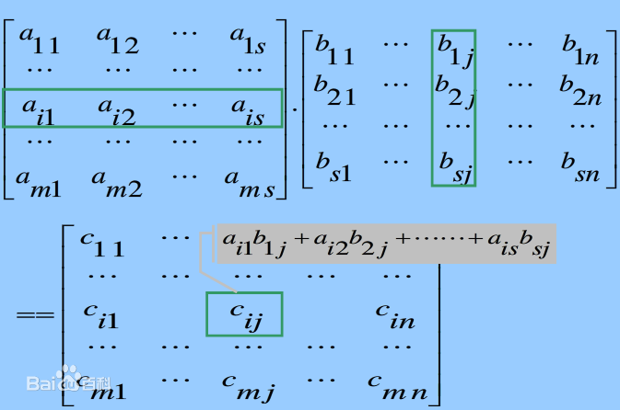
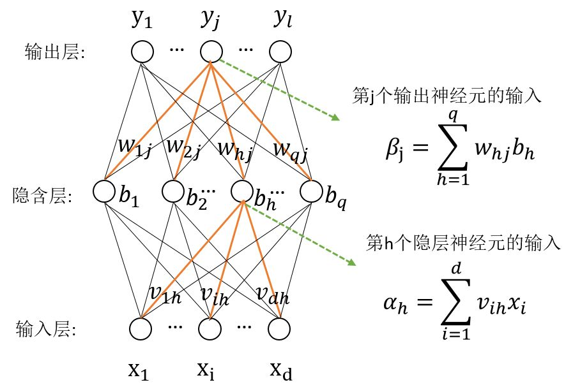
引言
不如从离我们最近的一门学科入手。
许多专业的大学生都在大一时学习了“线性代数”这门课程，但是大家往往不知所云，不明白这些矩阵算来算去有什么意义，而今天，我们小组就要深入探究矩阵运算在神经网络算法中的大用处。
首先，让我们简单过一遍神经网络的定义：神经网络（Neural Network）也被称为人工神经网络，是深度学习算法的核心。它的灵感来源于人脑内部的神经元，模仿生物神经元之间相互传递信号的方式，从而达到学习经验的目的。

Slide 6
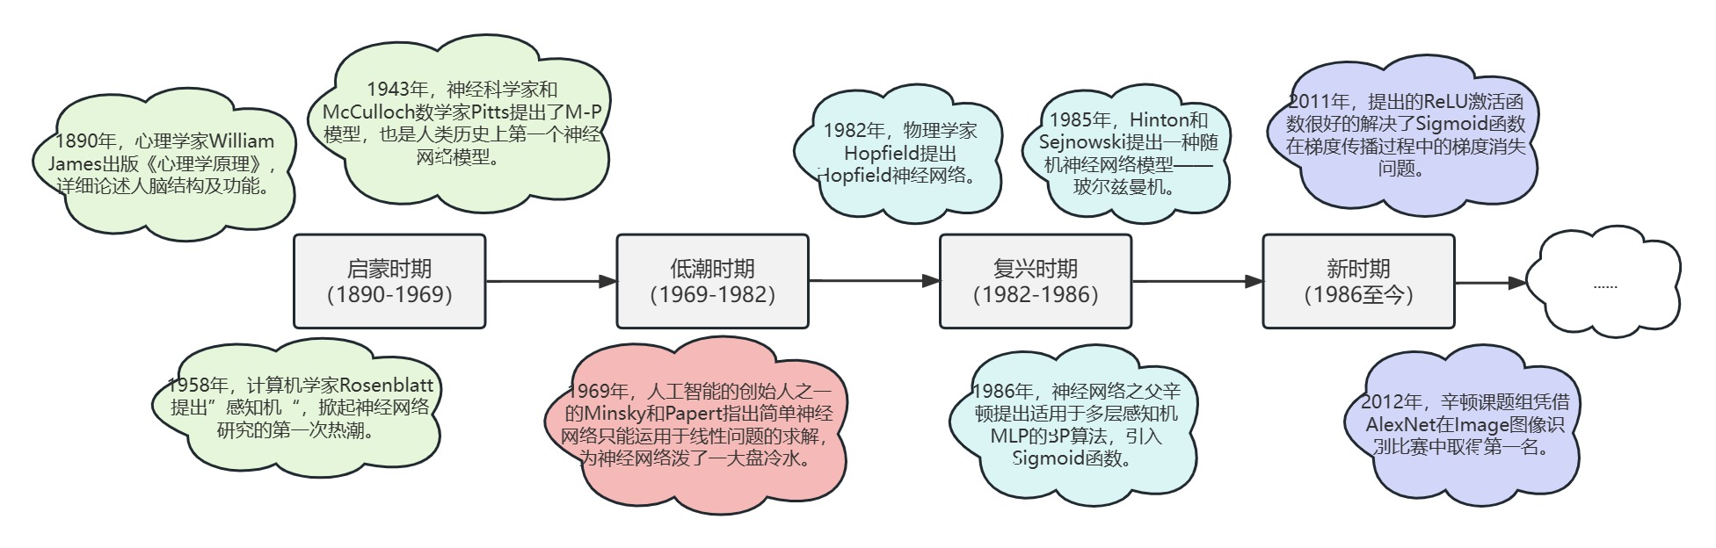
历史沿革

Slide 7
历史沿革
基础神经网络：单层感知器，线性神经网络，BP神经网络，Hopfield神经网络等
进阶神经网络：玻尔兹曼机，受限玻尔兹曼机，递归神经网络等
深度神经网络：深度置信网络，卷积神经网络，深度残差网络，LSTM网络等
多年的发展实现了种类多样的神经网络。但无论是BP神经网络还是卷积神经网络，它们都使用了同一种数学工具，也就是我们今天的主题——矩阵运算。
接下来，我们将以前馈计算、反向传播算法和卷积计算为例，走近矩阵运算。

Slide 8
PART 02
前馈计算
Feedforward calculation

Slide 9
前馈计算
前馈神经网络，是一种最简单的神经网络，各神经元分层排列，每个神经元只与前一层的神经元相连。接收前一层的输出，并输出给下一层，各层间没有反馈。是应用最广泛、发展最迅速的人工神经网络之一。研究从20世纪60年代开始，理论研究和实际应用达到了很高的水平。
前馈神经网络（feedforward neural network，FNN），简称前馈网络，是人工神经网络的一种。前馈神经网络采用一种单向多层结构。其中每一层包含若干个神经元。在此种神经网络中，各神经元可以接收前一层神经元的信号，并产生输出到下一层。第0层叫输入层，最后一层叫输出层，其他中间层叫做隐含层（或隐藏层、隐层）。隐层可以是一层。也可以是多层

Slide 10
前馈计算
因此简单来说
前馈计算：给出输入计算输出
根据计算得到的输出值和标签计算损失函数

Slide 11
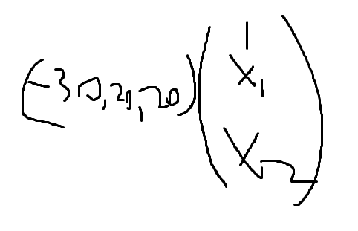
前馈计算
例如：用神经网络实现与运算
显然f的运算为负数输出假，正数输出真
G的运算是值乘向量再累加，用向量形式表示如下图，产生了一个一维向量刚好对应一个输出

Slide 12
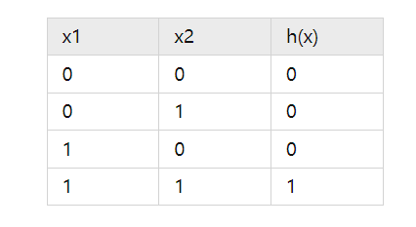
前馈计算
真值表如下图

Slide 13
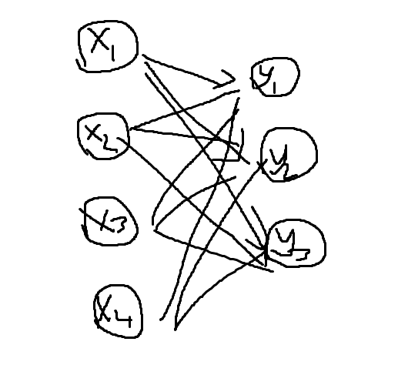
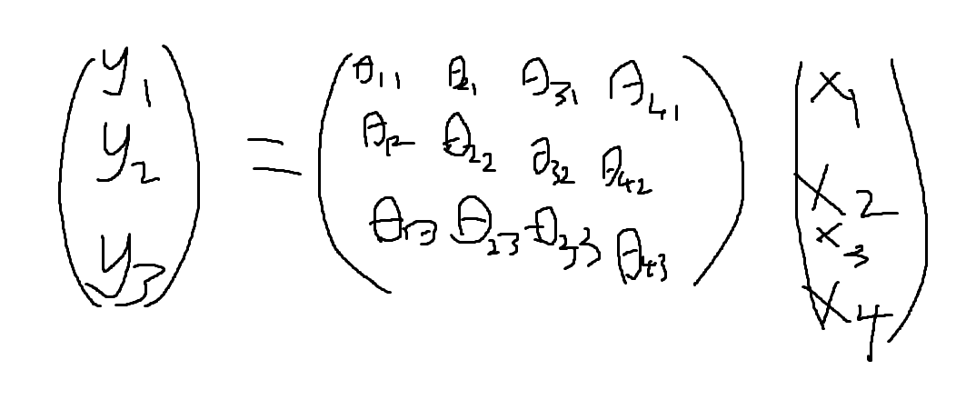
前馈计算
那如果输出多一点呢
如左图，
假如用θab来表示下标为a的输入对应下标为b的输出的权值
得到三个方程
Y1=x1*θ11+x2θ21+x3θ31+x4θ41……
那么刚好可以写成

Slide 14
前馈计算
对于刚才的一步运算可以如下：
y = f(Wx+b)
其中，f为激活函数，x为权重向量，b为偏置项

Slide 15
前馈计算
多层前馈神经网络也可以看成是一种特征转换方法，其输出𝜙(𝒙)作为分类器的输入进行分类．特别地，如果分类器𝑔(⋅)为Logistic回归分类器或Softmax回归分类器，那么𝑔(⋅)也可以看成是网络的最后一层，即神经网络直接输出不同类别的条件概率𝑝(𝑦|𝒙)．
对于二分类问题𝑦∈{0,1}，并采用Logistic回归，那么 Logistic 回归分类器可以看成神经网络的最后一层．也就是说，网络的最后一层只用一个神经元，并且其激活函数为Logistic函数．网络的输出可以直接作为类别𝑦=1的条件概率，
对于多分类问题𝑦∈{1,⋯,𝐶}，如果使用Softmax回归分类器，相当于网络最后一层设置𝐶个神经元，其激活函数为Softmax函数．网络最后一层（第𝐿层）的输出可以作为每个类的条件概率

Slide 16
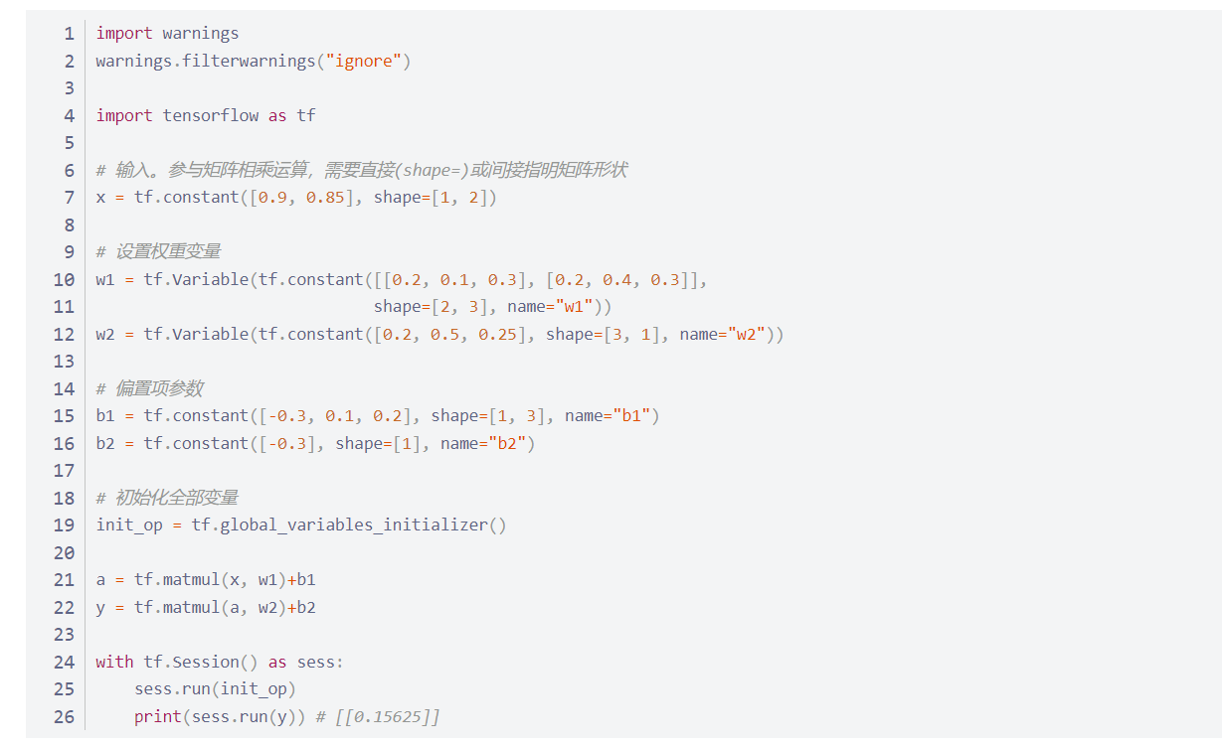
前馈计算
向前传播算法：TensorFlow矩阵乘法实现 计算向前传播的结果需要3部分信息：神经网络的输入+神经网络的连接结构+每个神经元中的参数。

Slide 17
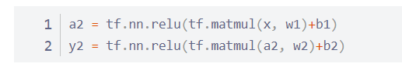
前馈计算
如果网络中每个神经元的输出为所有输入的加权和，那最后的结果将是整个神经称为一个线性模型。将每个神经元的输出通过一个非线性函数，那么整个神经网络的模型也就不再是线性的了。这个非线性的函数我们通常称之为“激活函数”。

Slide 18
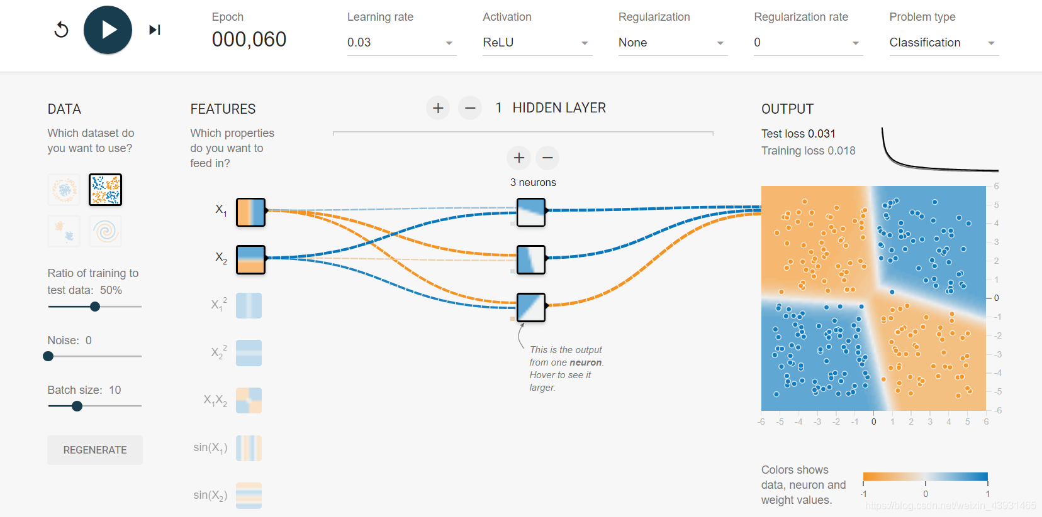
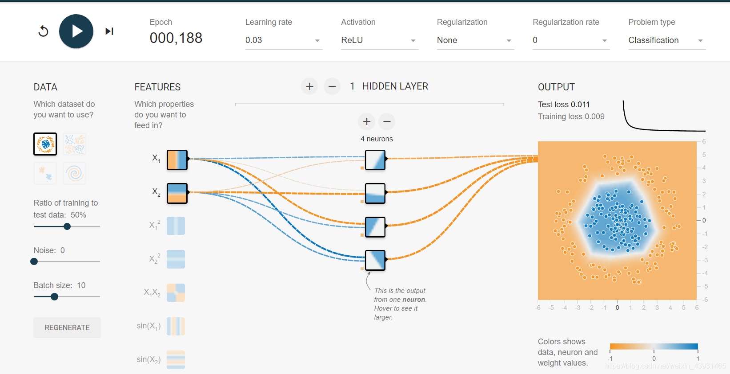
前馈计算

Slide 19
前馈计算
常见前馈神经网络
感知器网络
感知器（又叫感知机）是最简单的前馈网络，它主要用于模式分类，也可用在基于模式分类的学习控制和多模态控制中。感知器网络可分为单层感知器网络和多层感知器网络。
BP网络
BP网络是指连接权调整采用了反向传播（Back Propagation）学习算法的前馈网络。与感知器不同之处在于，BP网络的神经元变换函数采用了S形函数（Sigmoid函数），因此输出量是0~1之间的连续量，可实现从输入到输出的任意的非线性映射。
RBF网络
RBF网络是指隐含层神经元由RBF神经元组成的前馈网络。RBF神经元是指神经元的变换函数为RBF（Radial Basis Function，径向基函数）的神经元。典型的RBF网络由三层组成：一个输入层，一个或多个由RBF神经元组成的RBF层（隐含层），一个由线性神经元组成的输出层。

Slide 20
PART 03
反向传播算法
Backpropagation algorithm

Slide 21
反向传播算法
反向传播算法（Backpropagation）是一种用于训练神经网络的常见算法。它通过计算损失函数对网络参数的梯度，并将梯度反向传播到网络的每一层，从而更新参数以最小化损失函数。
在反向传播算法中，矩阵运算被广泛应用，因为它能够高效地处理神经网络中的大量数据和参数。

Slide 22
反向传播算法的矩阵表示：
反向传播算法
初始化网络参数（权重和偏置）。
前向传播
计算损失函数
反向传播
更新参数
重复2-5步骤，直到达到停止条件

Slide 23
一、初始化网络参数（权重和偏置） 一般步骤：
反向传播算法
确定网络的结构：神经网络的层数、每层的神经元数量以及每层之间的连接方式（全连接、卷积等）
初始化权重：为每个连接设置初始权重。常见的初始化方法包括随机初始化、Xavier初始化和He初始化等。
初始化偏置：为每个神经元设置初始偏置值。偏置通常初始化为零或一个较小的常数。

Slide 24
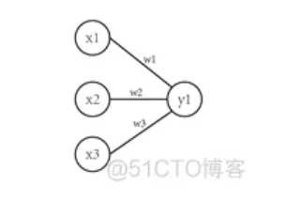
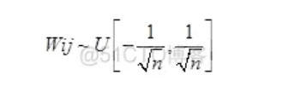
Xavier初始化
反向传播算法
假设层的输入有三个元素x1,x2,x3，输入为y，权重分别是w1,w2,w3，
则y值为：y=w1x1+w2x2+w3x3，在计算参数w的初值时考虑到输入该层元素的个数n：于是出现了Xavier方法。

Slide 25
二、前向传播
反向传播算法
前向传播是将输入数据通过网络，逐层计算并传递至输出层的过程
一般步骤：
计算加权和：
对于一个隐藏层，假设前一层的输出为a，权重矩阵为W，偏置向量为b，则加权和可以通过矩阵乘法和广播加法来计算：z = W * a + b。
对于多个样本，可以将输入数据和权重矩阵扩展为矩阵，进行批量计算：Z = W * A + b，其中Z和A分别为加权和和前一层的输出矩阵。
应用激活函数：
对于每个神经元，将加权和z通过激活函数f进行非线性变换，得到当前层的输出a = f(z)。
对于多个样本，可以对加权和矩阵Z中的每个元素应用激活函数，得到输出矩阵A = f(Z)。

Slide 26
反向传播算法
使用矩阵运算可以同时处理多个样本，从而利用矩阵的并行性提高计算效率。此外，现代深度学习框架通常会使用高度优化的矩阵运算库，如BLAS（Basic Linear Algebra Subprograms）和cuBLAS（CUDA Basic Linear Algebra Subprograms），以加速矩阵运算过程。
需要注意的是，在某些特殊的神经网络层中，如卷积层和循环神经网络层，前向传播的矩阵运算会有一些特殊的操作，如卷积运算和循环计算。这些操作会涉及到更复杂的矩阵运算和张量运算，但基本思想仍然是利用矩阵运算来高效地处理数据。

Slide 27
三、计算损失函数
反向传播算法
计算损失函数通常是在前向传播的最后一步完成的，将网络的输出结果与目标值进行比较，并计算出一个标量值表示网络的误差。
一般步骤：
假设网络的输出结果为Y_pred，目标值为Y_true。
根据具体的任务，选择适当的损失函数，如均方误差（Mean Squared Error，MSE）或交叉熵损失（Cross Entropy Loss）等。
对于均方误差损失（MSE）：
计算误差（差值）：E = Y_pred - Y_true。
计算损失函数：L = (1/N) * sum(E^2)，其中N为样本的数量。
对于交叉熵损失（Cross Entropy Loss）：
计算交叉熵损失：L = -(1/N) * sum(Y_true * log(Y_pred))，其中N为样本的数量，log表示自然对数，*表示元素逐元素相乘。
注意：在实际应用中，可以根据具体的任务和输出激活函数的选择来使用适当的交叉熵损失函数，如二分类交叉熵、多分类交叉熵等。

Slide 28
四、反向传播
反向传播算法
反向传播算法使用矩阵运算来计算损失函数对网络参数（权重和偏置）的梯度。
计算输出层的梯度
对于每一层，计算梯度：
从输出层开始，根据后一层的梯度和当前层的激活函数，计算当前层的梯度。
计算当前层的权重梯度：将当前层的梯度与前一层的输出矩阵进行转置相乘，得到权重的梯度矩阵。
计算当前层的偏置梯度：当前层的梯度即为偏置的梯度。

Slide 29
五、更新参数
反向传播算法
对于权重和偏置的更新，可以使用矩阵运算来高效地更新参数。
一般步骤：
初始化学习率（learning rate）：选择合适的学习率来控制每次参数更新的步长。
对于每个参数，执行以下步骤：
a. 计算参数的梯度：根据反向传播算法得到的梯度，得到参数的梯度矩阵。
b. 根据学习率和梯度，更新参数：
权重更新：将参数的梯度乘以学习率，得到参数的更新量。
偏置更新：将参数的梯度乘以学习率，得到参数的更新量。
c. 更新参数：根据参数的更新量，使用矩阵运算更新参数值。
权重更新：参数 = 参数 - 更新量。
偏置更新：参数 = 参数 - 更新量。

Slide 30
反向传播算法
反向传播算法的矩阵运算广泛应用于深度学习中的模型训练过程。通过使用矩阵运算，可以高效地计算梯度并更新网络参数，加速训练过程。
通过这些矩阵运算的应用，可以高效地计算梯度、更新参数，并在深度学习模型的训练过程中提高计算效率。同时，这也使得深度学习框架可以利用底层的高度优化的矩阵运算库来加速计算过程。

Slide 31
PART 04
卷积计算
Convolution calculation

Slide 32
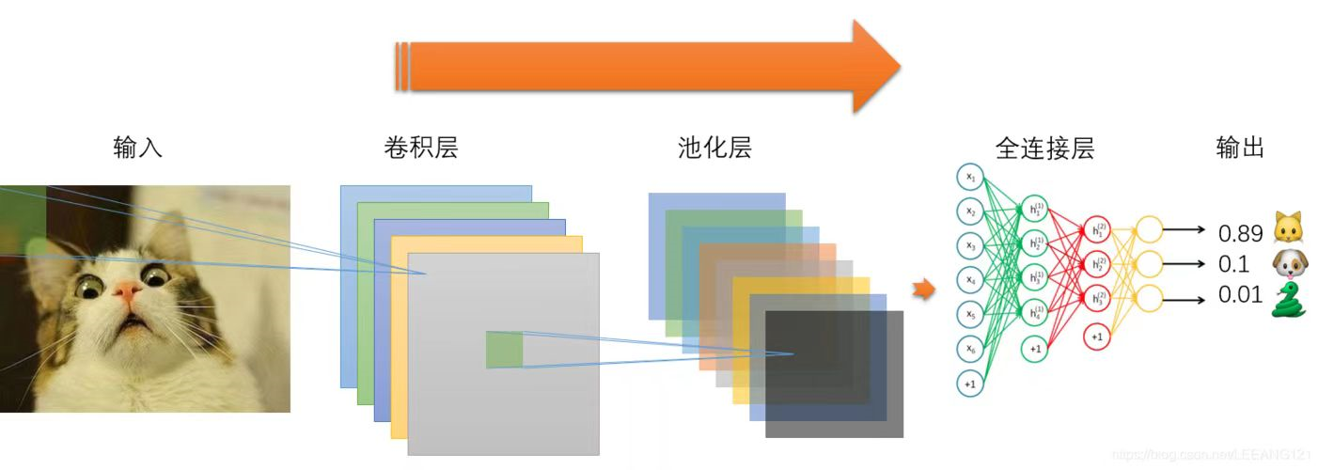
卷积计算-简介
人工智能在处理信息时，所面对的数据往往十分庞大，由于计算机运算能力有限，如果这个时候不去优化对信息的处理方式，则会大大降低计算机的效率和对信息提取的准确性，并且大量的参数也会导致过拟合，同时也会阻碍用大量数据训练人工智能的进程。
而卷积则提供了一个很好的解决办法，例如，在卷积神经网络中对于图像的处理，往往就采用这种算法来减小运算量。
接下来，我们就以图像处理为例，讲解卷积运算在计算机处理信息中的应用

Slide 33
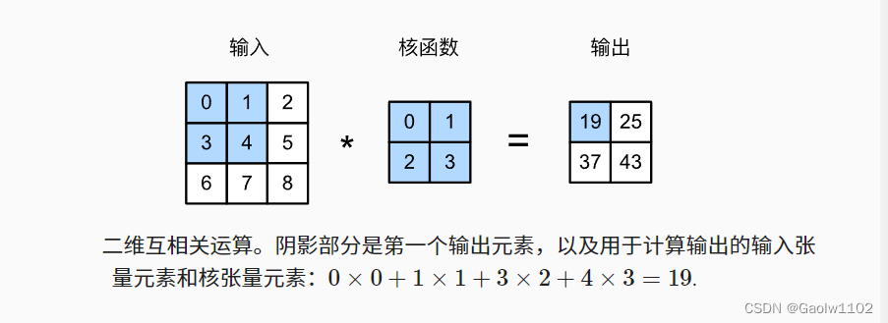
卷积计算-原理
Tip:神经网络中使用的卷积运算实际上和纯数学上的卷积运算并不是完全相同的概念
a.卷积神经网络中卷积运算的原理是将卷积核应用到输入数据的每一个位置上，每次取一个小的矩阵区域，对它们进行点乘运算，再将结果汇总。
具体过程如下图示：
b.将卷积核移动到输入矩阵的每一个位置上，每次取核函数相同大小的区域；对于每个矩阵区域，将其与卷积核进行点乘运算，得到一个标量；将这些标量按照其在输入矩阵中的位置，填充到输出矩阵中。

Slide 34
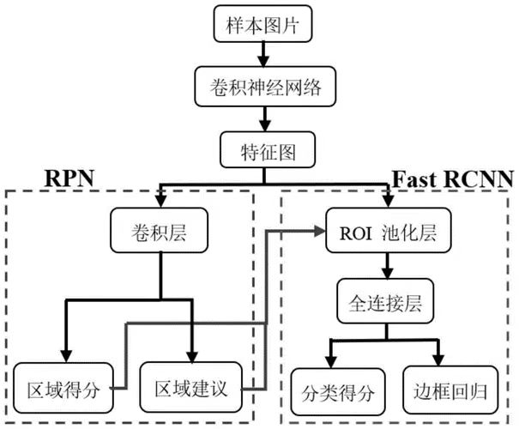
卷积计算-原理
我们很容易明白：对于一张图片，每张图像的特征都是它的非常显然的特点，如果我们能够抓住这些特征，就没有必要扫描整张图像来学习它。
而一张图片上，物体变化最大的往往是它的边缘，那么只要能够找到这些边缘以及变化大的地方，就能够突出物体的特征。
幸运的是，在数学上，正好给我们提供了这样的办法——卷积运算，通过这种算法，我们很容易就可以提取出图像的边缘和特征，并完成对图片的一些操作。

Slide 35
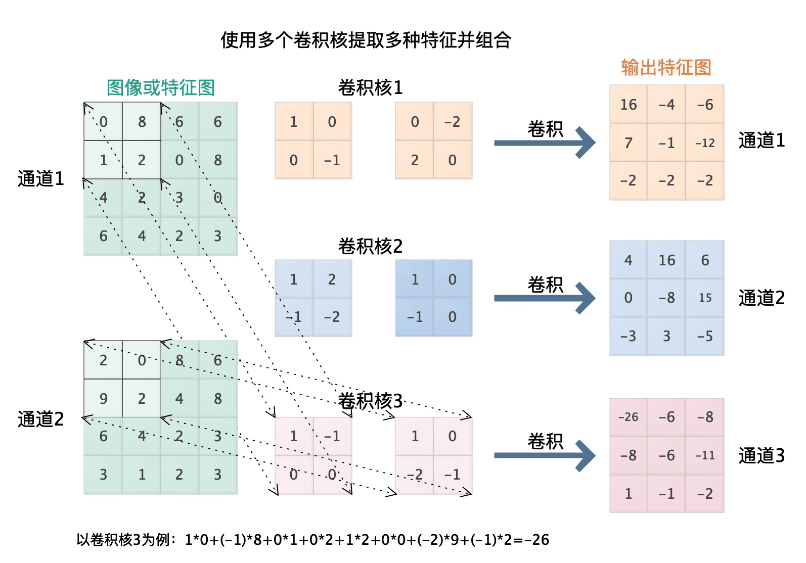
卷积计算-原理
当得到一张图片的输入信息后，我们会
利用一个小矩阵作为单位响应，叠加到
输入信号的每个位置，从而得到输出信
号，这个小矩阵一般被称作“卷积核”。
比如我们要判断一张图片里面
有没有某物体，只通过一个特征
显然不行，我们需要的是多个高
级特征的组合。
但一种卷积核只能表示一种类型的
特征，所以我们需要设计多个卷积
核来得到不同方面的特征。
而卷积核作为一种超参数，是人
们通过长期实验得到的。
常见的卷积核有同一化核、边缘检测
核、图像锐化核心等。

Slide 36
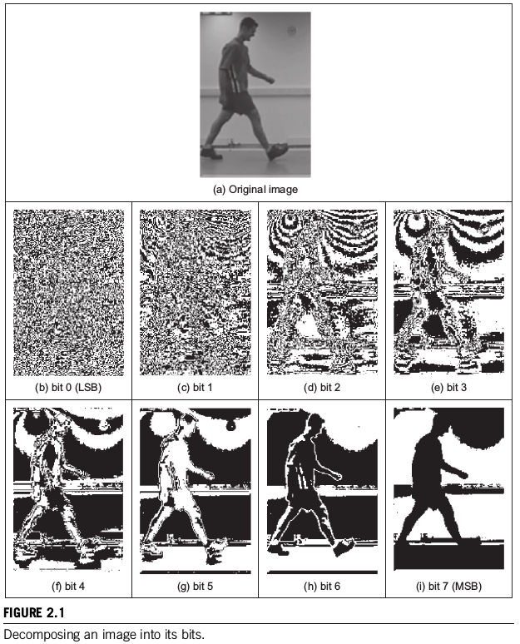
卷积计算-应用
我们在图像处理中遇到的数字图像通常分为两种：
<1.> 单色（灰度）图像：每个像素的亮度
用一个数值来表示，取值范围0~255，
比如：0用来表示黑、255用来表示白，
其他值表示处于黑白之间，即灰度。
<2.>彩色图像：使用红、绿、蓝三组数据。
每一组的每个数值也是在0~255之间，
0表示相应的基色在该像素中取最小值，即无，
而255表示相应的基色在该像素中取最大值。
在卷积中，卷积核是进行图像处理的
极其重要的一个工具，
其本质上是一个非常小的矩阵，
最常用的是 3×3 矩阵。
主要是利用核与图像之间进
行卷积运算来实现图像处理，从而实现在
矩阵层面上对图像做出
模糊、锐化、凹凸、边缘检测等效果。

Slide 37
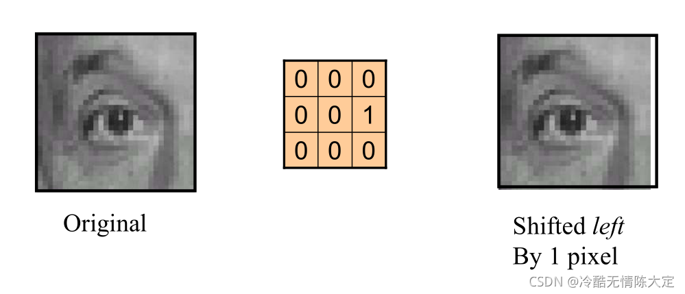
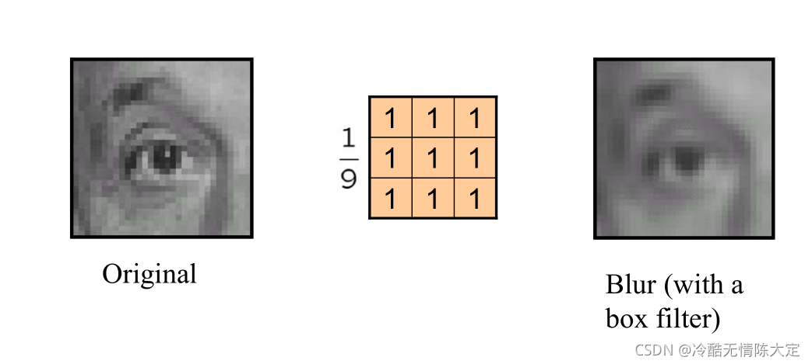
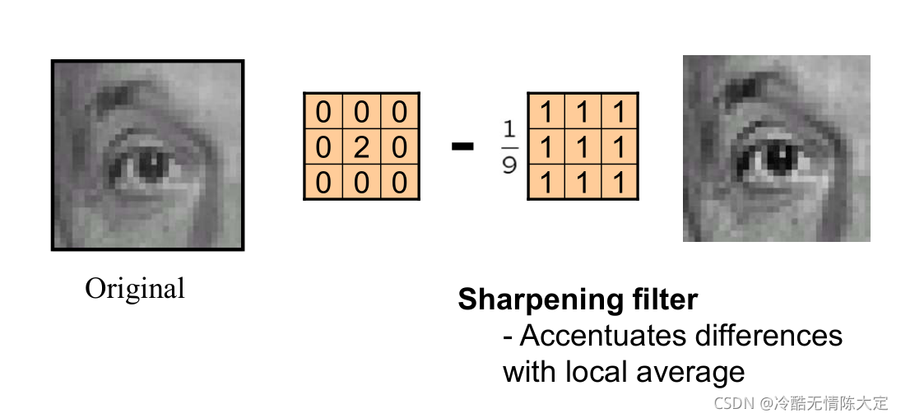
卷积计算-应用
这三张图片分别展示了利用卷积核进行平移、虚化、锐化。通过使用不同的卷积核，将其与原图片对应的数据矩阵按规则进行卷积运算，从而得到一个新的矩阵，这个新矩阵上的数据，就是原矩阵进行变换后的数据，将其对应成图片后，就会得到修改后的图片。
锐化
平移
虚化

Slide 38
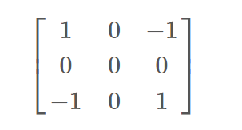
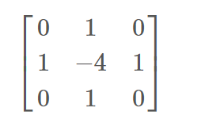
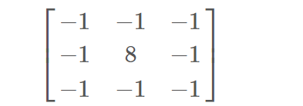
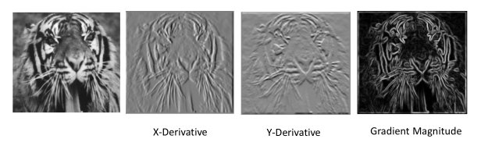
卷积计算-应用
除此之外，卷积核还常常用来进行边缘检测，以使图片矩阵中变化剧烈的位置更加明显，从而突出图片的特征。
如下列矩阵所示：
三种边缘检测核的效果是越来越明显，主要原因就是加强了卷积核中[2, 2]位置处与周围元素的区别，图片中变化剧烈位置的在加权后，数值大的更大，数值小的更小，形成了边缘检测效果。
a.第一个核中的权重左上往右下是 1、0、1，而右上往左下是-1、0、-1，在进行卷积运算时，对角方向的边缘更容易识别出来；
b.第二个核中，权重从左往右是 1、-4、1,从上往下也是 1、-4、1，所以水平和垂直方向的边缘更容易识别出来；
c.第三个核中权重水平垂直和对角都是-1、8、-1，所以水平和倾斜的边缘都容易识别。
我们根据上面对不同方向数值剧烈变化的描述，我们很容易联想到的就是——梯度。
以最简单的平面直角坐标系为例，我们可以利用卷积，通过求偏导去表示不同方向的梯度，分别得到x、y方向的边缘卷积核，然后我们就可以检测出两个方向的边缘，综合后便可以表示出某一点的边缘“强度”。 如右图所示：

Slide 39
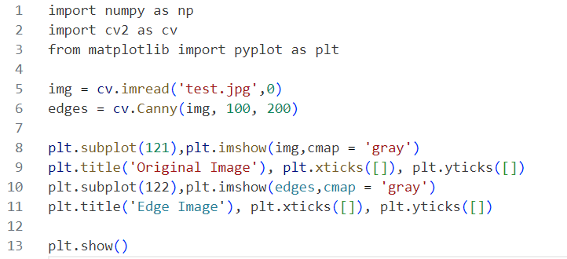
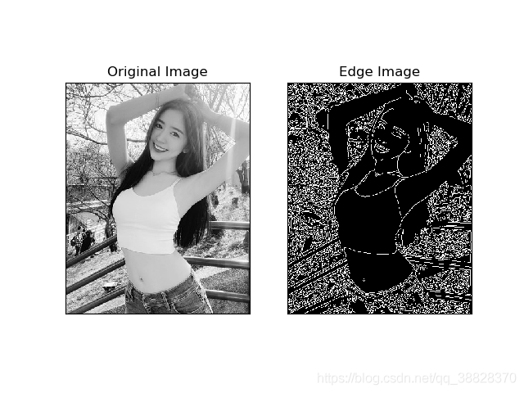
卷积计算-应用
效果如图所示：经过边缘检测后得到的图像就只保留了原图的主要发生变化的位置，比如轮廓，从而记录下图片的主要造型特征。
示例代码（边缘检测）
我们经常使用Canny()函数（Canny算法）
去实现对图片的边缘检测。

Slide 40

卷积计算-总结
卷积运算在图像处理中的应用对人工智能的识别、处理图像具有极大意义，主要体现在以下几个方面：
1.特征提取；
2.数据增强；
3.参数共享；
4.空间信息保留；
5.兼容性。
在卷积神经网络中，卷积计算还往往和池化运算、批量归一化等技术结合，从而使得提取到的模型更加稳定和高效，进一步加快了人工智能的训练速度和准确性。
当然，不仅仅是卷积运算，还有前馈运算、反向传播
算法等其他矩阵运算方法以及众多的数据分析、处理
的算法和理论，它们都为人工智能的蓬勃发展起到了
极大的推动作用。
人工智能领域方兴未艾，我们希望并且相信它在这些
高效实用的理论和算法的滋养下，未来的发展一定会
蒸蒸日上，为人类的生活带来更多福祉。

Slide 41
THANK YOU
感谢各位观看

